Slide 1
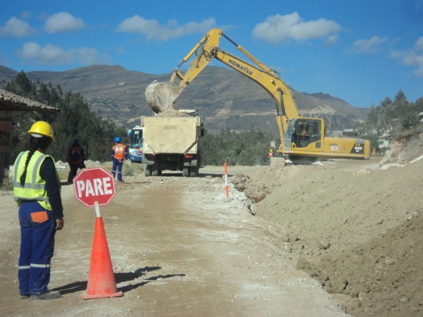



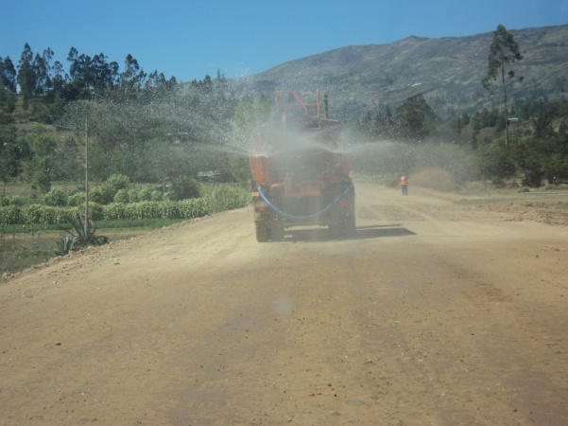
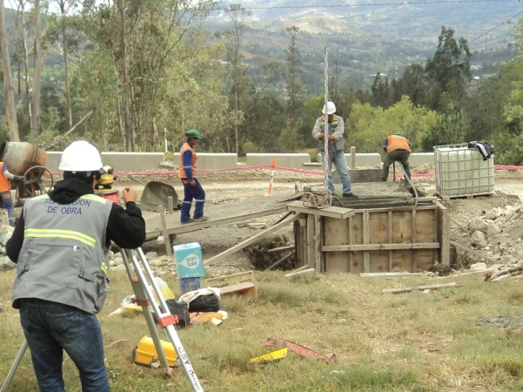




CONTRATO Nº 096-2011-MTC/20
MTC/20
“REHABILITACION Y MEJORAMIENTO DE LA CARRETERA CHONGOYAPE - COCHABAMBA - CAJAMARCA, TRAMO CHOTA - BAMBAMARCA - HUALGAYOC
INFORME MENSUAL N° 27
JULIO 2014
TOMO I

